Slide 1
Разнообразие веществ.
Тест №7

Slide 2
1. При приготовлении супа используют:
Глюкозу
Соду
Соль
Крахмал.

Slide 3
2. Как называют виноградный сахар?
Глюкоза
Сода
Соль
Крахмал.

Slide 4
3. С помощью йода можно определить:
Крахмал
Соль
Соду
Кислоту.

Slide 5
4. Какое вещество на кухне может быть опасным?
Сахар
Крахмал
Сода
Кислота.

Slide 6
5. Как называется наука, изучающая вещества?
Биология
Математика
Химия
Экология.

Slide 7
6.Какое вещество используют только в разбавленном виде?
Сахар
Соду
Крахмал
Уксусную кислоту.

Slide 8
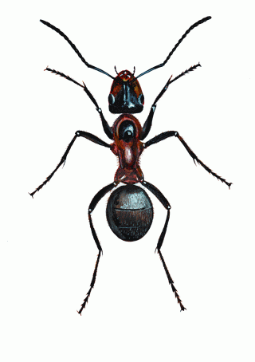
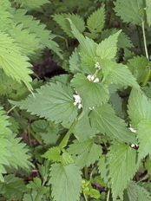
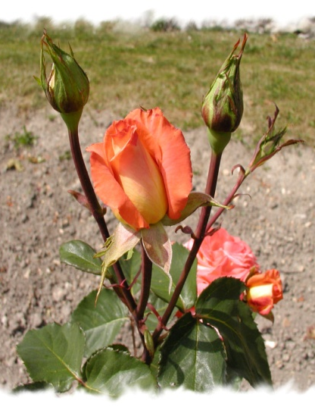
7. Какие организмы защищаются от врагов с помощью кислоты?
А. оса
D. муравей
В . крапива
С. роза

